Slide 1

vježbenička tvrtka Ekonomske i trgovačke škole, Dubrovnik

Slide 2
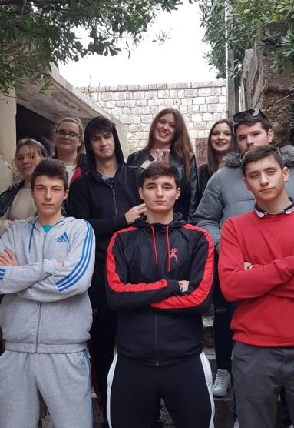
O nama
Osnivanje: studeni 2018.
Sjedište: Iva Vojnovića 12a, Dubrovnik
Djelatnost: trgovina na veliko čokolatinima.

Slide 3
Vizija
Poštovati naše zaposlenike i svakodnevno ispunjavati očekivanja potrošača.
Težimo osvajanju novih tržišta
Orijentirani smo na širenje asortimana u skladu sa vašim željama i potrebama koje redovito pratimo

Slide 4
Misija
Upoznati naše kupce sa čarima prave čokolade.
Donijeti kupcima osmijeh zadovoljstva u savršenim okusima.
Nastojimo uvijek biti korak ispred drugih.

Slide 5
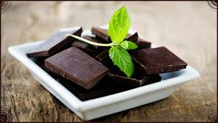
3 razloga zbog kojih je dobro jesti čokoladu
Povoljan utjecaj na hormone
Čokolada je dobra za srce
Korisna je za mozak

Slide 6
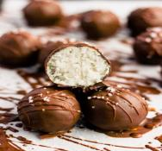
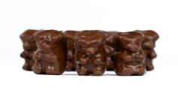
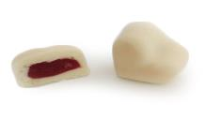
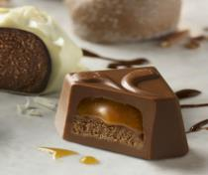
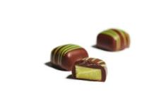
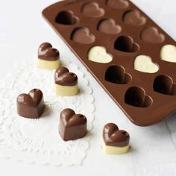
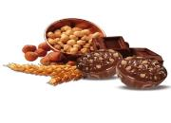
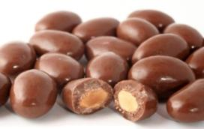
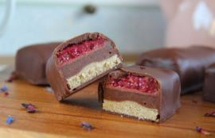
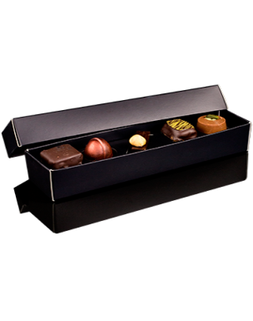
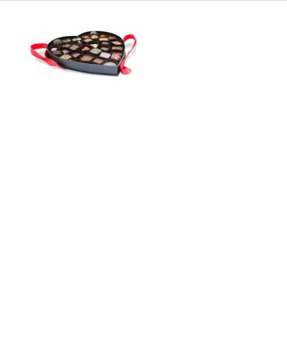
Asortiman:
Pahuljica
Choco bear
Crvenkapica
Zlatna nit
Grinch
Hazel heart
Crno bijeli svijet
Dalmatinska fantazija
PB&J
Mini box
Maxi box

Slide 7
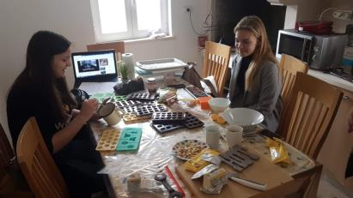
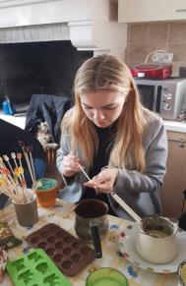
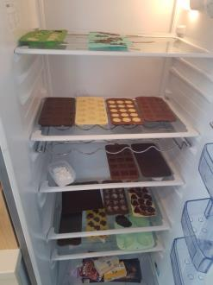
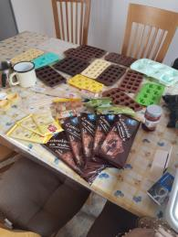
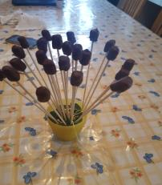
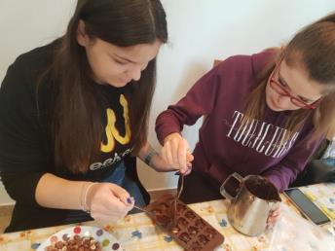
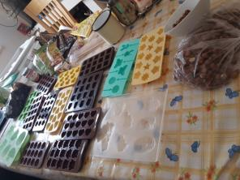

Slide 8
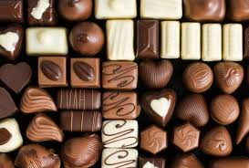
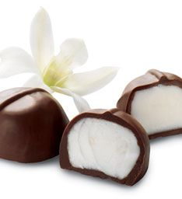

Sajamski popust
20%
MAXI CHOCO BOX
Šifra: 111
PAHULJICA
Šifra:104
HAZEL HEART
Šifra:103
70,00
15,00
56,00
12,00
25,00
20,00

Slide 9
Iva Vojnovića 12a,
20000 Dubrovnik,
telefon/fax: 385 (0) 20 331 620
E-pošta: cokolatini2018@gmail.com
Instagram: cokolatini2018
Facebook: cokolatini trecia
Wix: https://cokolatini2018.wixsite.com/mysite

Slide 10
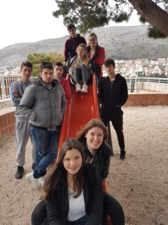
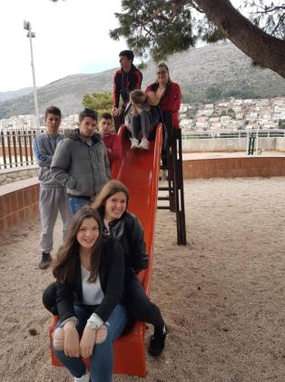
Zalogaj za pamćenje!

